Slide 1


Slide 2
Отчет
об исполнении утвержденных тарифных смет,
об исполнении утвержденных инвестиционных программ
на услуги водоснабжения и водоотведения
по итогам 2024 года
Государственного коммунального предприятия
на праве хозяйственного ведения
«Алматы Су»
Управления энергетики и водоснабжения города Алматы

Slide 3

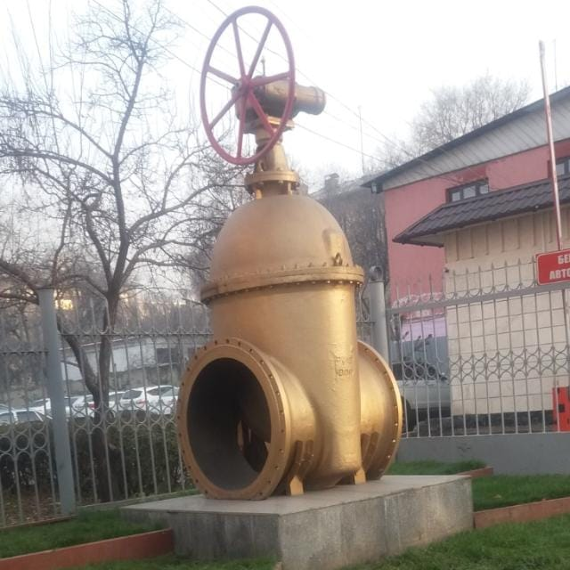
Общая информация о ГКП «Алматы Су»
Предоставляемые регулируемые
услуги
Услуги водоснабжения
Услуги водоотведения
Регион
присутствия
город Алматы
близлежащие населенные пункты Алматинской области
жизнеобеспечение населенных пунктов
содержание, эксплуатация и техническое обслуживание объектов водоснабжения и водоотведения
обеспечение безопасности водохозяйственных систем и сооружений, находящихся в государственной собственности в регионе
Цели
Учредитель – Акимат города Алматы
Орган управления – Управление энергетики и водоснабжения города Алматы
Предприятие включено в республиканский раздел Государственного регистра субъектов естественных монополий в сфере водоснабжения и водоотведения*.
*Приказ Комитета по регулированию естественных монополий, защите конкуренции и прав потребителей Министерства национальной экономики Республики Казахстан от 30 ноября 2017 года №296-ОД
Статус

Slide 4
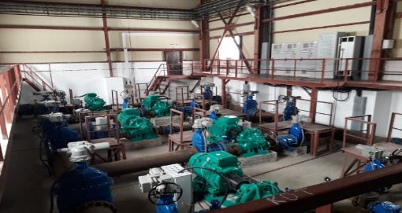
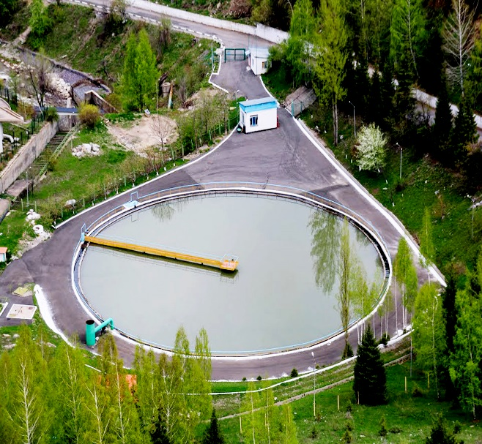
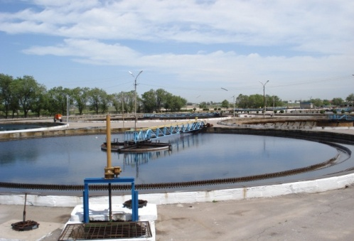
Технические параметры систем водоснабжения и водоотведения
 | Система водоснабжения
1 | Мощность подземных источников: Талгарское, Алма-Атинское месторождения (376 скважин глубиной до 500 м) | 1 057,7 | тыс.м³/ в сутки
2 | Мощность поверхностных источников: Головные очистные сооружения (р.Б.Алматинка), фильтровальные станции «Медеу» (р. Ким-Асар), «Аксай», «Карагайлы» | 286,7 | тыс.м³/ в сутки
3 | Протяженность водопроводных сетей | 3 767 | км
4 | Водопроводные колодцы и камеры | 45 988 | ед.
5 | Запорно-регулирующая арматура | 39 765 | ед.
6 | Пожарные гидранты | 9 041 | ед.
7 | Насосные станции (1-2-го подъемов, повысительные насосные станции) | 251 | ед.
8 | Резервуары чистой воды (РЧВ) | 112 | ед.
9 | Трансформаторные подстанции | 84 | ед.
 | Система водоотведения
1 | Канализационные очистные сооружения: механическая и биологическая очистка | 640 | тыс.м³/ в сутки
2 | Протяженность канализационных сетей | 2 078 | км
3 | Канализационные колодцы и камеры | 77 647 | ед.
4 | Канализационные насосные станции | 38 | ед.
5 | Отводящие каналы | 121 | км
6 | Накопитель Сорбулак | 1 000 | млн.м³
7 | Накопители правобережного Сорбулакского канала | 50,3 | млн.м³
 | Потребители
 | Потребителей - всего | 613 812 | ед.
1 | Юридические лица | 28 167 | ед.
2 | Бюджетные организации | 870 | ед.
3 | Население | 584 775 | ед.

Slide 5

Исполнение Инвестиционной программы по услуге водоснабжения за 2024 год
№ П/п | Информация о плановых и фактических объемах предоставления регулируемых услуг |  |  |  | Сумма инвестиционной программы, тыс. тенге
 | Наименование регулируемых услуг и обслуживаемая территория/Наименование мероприятий | Ед. изм. | Количество в натуральных показателях |  | План | Факт (сумма договора) | Отклонение | Причины отклонения
 |  |  | План | Факт
I | Объем предоставляемых услуг по водоснабжению по г. Алматы и Алматинской области | тыс. м³ | 180 510 | 180 941 | 5 161 717 | 4 903 203 | -258 514
1 | Разработка ПСД | проект | 1 | 1 | 7 142 | 7 142 | 0
2 | Приобретение насосных агрегатов, запорно-регулирующей арматуры, трансформаторной подстанции, силовых трансформаторов и прочего оборудования | ед. | 106 | 106 | 358 603 | 358 603 | 0
3 | Реконструкция водопроводных сетей | п. м. | 48 877 | 44 417 | 4 135 326 | 3 881 999 | -253 328 | Неисполнение перенесенных мероприятий с 2023 года
4 | Авторский надзор над реконструкцией водопроводных сетей | услуга | 14 | 8 | 25 029 | 21 368 | -3 661 | Неисполнение перенесенных мероприятий с 2023 года.
5 | Разработка ПСД | проект | 67 | 59 | 169 897 | 168 371 | -1 526 | Неисполнение мероприятий по независящим от Предприятия обстоятельствам
6 | Приобретение основных средств | ед. | 577 | 577 | 174 274 | 174 274 | 0
7 | Автоматизация систем управления производственным процессом | работа | 2 | 2 | 200 146 | 200 146
8 | Приобретение специальной техники | ед. | 3 | 3 | 91 300 | 91 300 | 0

Slide 6
Исполнение Инвестиционной программы по услуге водоотведения за 2024 год
№ п/п | Информация о плановых и фактических объемах предоставления регулируемых услуг |  |  |  | Сумма инвестиционной программы, тыс. тенге
 | Наименование регулируемых услуг и обслуживаемая территория/ Наименование мероприятий | Ед. изм. | Количество в натуральных показателях |  | План | Факт (сумма договора) | Отклонение | Причины отклонения
 |  |  | План | Факт
I | Объем предоставляемых услуг по водоотведению по г. Алматы и Алматинской области | тыс. м³ | 139 757 | 137 709 | 2 896 537 | 2 880 063 | -16 474
1 | Реконструкция канализационных сетей | п. м. | 5 490 | 5 490 | 2 443 624 | 2 430 911 | -12 713 | Экономия по результатам государственного закупа
2 | Авторский надзор над реконструкцией канализационных сетей | услуга | 3 | 3 | 21 580 | 21 580 | 0
3 | Разработка проектно-сметной документации | проект | 81 | 81 | 28 154 | 26 593 | -1 561 | Повторное объявление конкурсных процедур было нецелесообразным по причине того, что договор был расторгнут в декабре 2024 года
4 | Приобретение основных средств | ед. | 34 | 34 | 403 180 | 400 980 | - 2 200 | Неисполнение перенесенных мероприятий с 2023 года

Slide 7
Исполнение Инвестиционных программ по услугам водоснабжения и водоотведения за 2024 год
№ п/п | Наименование регулируемых услуг и обслуживаемая территория | Информация о сопоставлении фактических показателей исполнения инвестиционных программ с показателями, утвержденными в Инвестиционных программах
 |  | Снижение расхода сырья, материалов, топлива и энергии в натуральном выражении в зависимости от утвержденной инвестиционной программы, тыс. тенге |  | Снижение износа (физического) основных фондов (активов), %, по годам реализации в зависимости от утвержденной инвестиционной программы |  | Снижение потерь, %, по годам реализации в зависимости от утвержденной инвестиционной программы |  | Снижение аварийности, по годам реализации в зависимости от утвержденной инвестиционной программы
 |  | Факт 2023 года | Факт 2024 года | Факт 2023 года | Факт 2024 года | План | Факт | Факт 2023 года | Факт 2024 года
1 | Услуга водоснабжения по г. Алматы и Алматинской области | - | - | 55,92 | 55,24 | - | - | 2 989 | 2 975
2 | Услуга водоотведения по г. Алматы и Алматинской области | - | - | 56,89 | 56,73 | - | - | - | -

Slide 8
Тарифы на услуги водоснабжения и водоотведения на 2024 год
Группа | Наименование групп потребителей | Утвержденные тарифы
 |  | Услуги по водоснабжению |  | Услуги по водоотведению
 |  | тенге за 1м³ без НДС | тенге за 1м³ c НДС | тенге за 1м3 без НДС | тенге за 1м³ c НДС
 |  | с 1 января по 31 августа 2024 года |  | С 01.01.2023г.
I | - физические лица - организации, занимающиеся производством тепловой энергии, в пределах объемов потребления воды на собственные нужды в процессе производства тепловой энергии и объемов подпитки при предоставлении услуг горячего водоснабжения (при открытой системе горячего водоснабжения), организации, занимающиеся передачей и распределением тепловой энергии, в пределах объемов утвержденных нормативных технических потерь и организации, предоставляющие регулируемые услуги в сфере водоснабжения и (или) водоотведения | 54,22 | 60,73 | 29,23 | 32,74
II | - прочие потребители - юридические лица, не входящие в состав первой и третьей групп | 282,06 | 315,91 | 120,46 | 134,92
III | - организации, содержащиеся за счет бюджетных средств | 182,19 | 204,05 | 79,79 | 89,36
 |  | с 1 сентября по 31 декабря 2024 года
I | - физические лица | 66,00 | 73,92 | 40,95 | 45,86
 | - организации, занимающиеся производством тепловой энергии, в пределах объемов потребления воды на собственные нужды в процессе производства тепловой энергии и объемов подпитки при предоставлении услуг горячего водоснабжения (при открытой системе горячего водоснабжения), организации, занимающиеся передачей и распределением тепловой энергии, в пределах объемов утвержденных нормативных технических потерь и организации, предоставляющие регулируемые услуги в сфере водоснабжения и (или) водоотведения | 99,01 | 110,89 | 40,95 | 45,86
II | - прочие потребители - юридические лица, не входящие в состав первой и третьей групп | 339,28 | 379,99 | 134,36 | 150,48
III | - организации, содержащиеся за счет бюджетных средств | 201,82 | 226,04 | 79,79 | 89,36
 | Подгруппы (категории) 1 группы потребителей, дифференцированные в зависимости от объемов потребления | с 1 сентября по 31 декабря 2024 года
1 подгруппа | - физические лица, относящиеся к категории населения потребляющие регулируемые услуги до 3 м3 в месяц на 1 человека | 66,00 | 73,92 | - | -
2 подгруппа | - физические лица, относящиеся к категории населения потребляющие регулируемые услуги свыше 3 м3 до 5 м3 в месяц на 1 человека | 79,21 | 88,72 | - | -
3 подгруппа | - физические лица, относящиеся к категории населения потребляющие регулируемые услуги свыше 5 м3 до 10 м3 в месяц на 1 человека, организации, занимающиеся производством тепловой энергии, в пределах объемов потребления воды на собственные нужды в процессе производства тепловой энергии и объемов подпитки при предоставлении услуг горячего водоснабжения (при открытой системе горячего водоснабжения), организации, занимающиеся передачей и распределением тепловой энергии, в пределах объемов утвержденных нормативных технических потерь и организации, предоставляющие регулируемые услуги в сфере водоснабжения и (или) водоотведения | 99,01 | 110,89 | - | -
4 подгруппа | - физические лица, относящиеся к категории населения потребляющие регулируемые услуги свыше 10 м3 в месяц на 1 человека и физические лица, не имеющие индивидуальные приборы учета воды | 132,01 | 147,85 | - | -

Slide 9
Постатейное исполнение утвержденной тарифной сметы
по услугам водоснабжения за 2024 год
№ п/п | Наименование показателей тарифной сметы | Ед. изм. | Предусмотрено в утвержден-ной тарифной смете | Фактически сложившиеся показатели тарифной сметы | Отклонение в % | Примечание
I | Затраты на производство и предоставление услуг, всего | тыс. тенге | 17 127 034 | 18 540 103 | 8,3
1 | Материальные затраты, всего | тыс. тенге | 4 522 277 | 4 822 097 | 6,6
1.1 | сырье и материалы | тыс. тенге | 450 232 | 453 394 | 0,7 | в пределах тарифной сметы
1.2 | горюче-смазочные материалы | тыс. тенге | 196 997 | 521 820 | 164,9 | увеличение зоны обслуживания, протяженности сетей, количества абонентов, рост стоимости материалов
1.3 | топливо | тыс. тенге | 8 102 | 13 663 | 68,6 | повышение стоимости на уголь и газ
1.4 | энергия | тыс. тенге | 3 866 946 | 3 833 220 | -0,9 | в пределах тарифной сметы
2 | Расходы на оплату труда, всего | тыс. тенге | 6 985 625 | 7 010 560 | 0,4 | в пределах тарифной сметы
2.1 | заработная плата производственного персонала | тыс. тенге | 6 281 407 | 6 305 297 | 0,4 | в пределах тарифной сметы
2.2 | социальный налог и социальные отчисления | тыс. тенге | 529 571 | 533 476 | 0,7 | в пределах тарифной сметы
2.3 | обязательное социальное медицинское страхование | тыс. тенге | 174 647 | 171 787 | -1,6
3 | Амортизация | тыс.тенге | 3 030 060 | 3 312 696 | 9,3 | передача объектов водоснабжения в уставный капитал
4 | Ремонт | тыс. тенге | 1 141 135 | 1 350 710 | 18,4 | увеличение зоны обслуживания, протяженности сетей
5 | Прочие затраты, всего | тыс. тенге | 1 447 937 | 2 044 040 | 41,2
5.1 | Услуги охраны | тыс. тенге | 45 824 | 45 310 | -1,1 | в пределах тарифной сметы
5.2 | Охрана труда и техника безопасности | тыс. тенге | 65 840 | 275 723 | 318,8 | рост цен на спецодежду, спецобувь, средства защиты
5.3 | Плата за использование природных ресурсов | тыс. тенге | 9 297 | 10 674 | 14,8 | по фактическому забору поверхностных вод
5.4 | Налог на добычу подземных вод | тыс. тенге | 588 101 | 594 060 | 1,0 | по фактическому подъему подземных вод
5.5 | Коммунальные услуги | тыс. тенге | 37 636 | 52 969 | 40,7 | увеличение стоимости услуг электрической и тепловой энергии
5.6 | Обязательные виды страхования | тыс. тенге | 98 619 | 100 877 | 2,3
5.7 | Охрана окружающей среды | тыс. тенге | 1 950 | 4 379 | 124,6 | увеличение платы за негативное воздействие на окружающую среду по фактическим экологическим показателям, рост ставок платы
5.8 | Расходы на оформление квитанций | тыс. тенге | 138 643 | 188 833 | 36,2 | увеличение количества потребителей и стоимости услуг
5.9 | Другие затраты, всего, в т. ч. | тыс. тенге | 462 027 | 771 215 | 66,9
5.9.1 | услуги связи, почтовые | тыс. тенге | 15 631 | 19 340 | 23,7 | увеличение зоны обслуживания и абонентской базы
5.9.2 | командировочные расходы | тыс. тенге | 669 | 1 402 | 109,6 | в связи с чрезвычайной ситуацией по поводкам в западно-Казахстанской области
5.9.3 | подготовка кадров | тыс. тенге | 1 576 | 1 527 | -3,1 | экономия по результатам государственного закупа

Slide 10
Постатейное исполнение утвержденной тарифной сметы
по услугам водоснабжения за 2024 год
Продолжение таблицы постатейного исполнения утвержденной ТС по услугам водоснабжения
№ п/п | Наименование показателей тарифной сметы | Ед. изм. | Предусмотрено в утвержден-ной тарифной смете | Фактически сложившиеся показатели тарифной сметы | Отклонение в % | Примечание
5.9.5 | услуги подачи воды | тыс. тенге | 26 063 | 26 063 | 0
5.9.7 | оплата проезда персонала | тыс. тенге | 15 890 | 17 547 | 10,4 | увеличение стоимости проезда
5.9.8 | обязательные профессиональные пенсионные взносы | тыс. тенге | 36 655 | 42 959 | 17,2 | увеличение количества персонала, работающего во вредных условиях труда
5.9.9 | содержание и обслуживание технических средств | тыс. тенге | 85 638 | 126 408 | 47,6 | увеличение зоны обслуживания
5.9.10 | материалы, запасные части, инструменты | тыс. тенге | 210 335 | 461 428 | 119,4 | увеличение зоны обслуживания, повышение стоимости
5.9.11 | затраты по лаборатории | тыс. тенге | 3 584 | 8 241 | 129,9 | в связи с новым требованием законодательства обязательной аккредитации хим-бак.лаборатории
5.9.12 | экологические затраты | тыс. тенге | 1 529 | 1 520 | -0,6 | в пределах тарифной сметы
5.9.13 | обязательные пенсионные взносы работодателя | тыс. тенге | 52 007 | 52 580 | 1,1
5.9.14 | профессиональные выплаты за счет средств работодателя | тыс. тенге | 12 450 | 12 200 | -2,0 | часть работников, достигших пенсионного возраста, не подали заявление на соц. пособие и продолжают работать
II | Расходы периода - всего, в т. ч. | тыс. тенге | 501 460 | 539 887 | 7,7
6 | Общие и административные расходы, всего | тыс. тенге | 501 283 | 539 647 | 7,7
6.1 | Заработная плата административного персонала | тыс. тенге | 268 780 | 271 886 | 1,2 | в пределах тарифной сметы
6.2 | Социальный налог и социальные отчисления | тыс. тенге | 22 713 | 23 096 | 1,7 | в пределах тарифной сметы
 | Обязательное социальное медицинское страхование | тыс. тенге | 7 179 | 7 140 | -0,5
6.3 | Налоги и платежи | тыс. тенге | 129 027 | 136 262 | 5,6 | увеличение налога на имущество в связи с передачей на баланс объектов водоснабжения в уставный капитал
6.4 | Прочие расходы, всего, в т.ч. | тыс. тенге | 73 584 | 101 263 | 37,6
6.4.1 | амортизация | тыс. тенге | 21 914 | 29 732 | 35,7 | модернизация нематериальных активов, обновление оборудования
6.4.2 | содержание и обслуживание технических средств | тыс. тенге | 4 142 | 5 548 | 33,9
6.4.3 | коммунальные услуги | тыс. тенге | 4 700 | 11 268 | 139,7 | в связи с увеличением стоимости услуг
6.4.4 | услуги сторонних организаций | тыс. тенге | 23 486 | 25 524 | 8,7 | размещение информации в СМИ
6.4.5 | командировочные расходы | тыс. тенге | 401 | 429 | 7,0 | согласование корректировки инвестпрограмм в КДС
6.4.6 | услуги связи, почтовые, периодическая печать | тыс. тенге | 4 403 | 5 924 | 34,5 | увеличение абонентской базы
6.4.7 | обязательное страхование персонала | тыс. тенге | 3 866 | 4 077 | 5,5
6.4.8 | материалы | тыс. тенге | 7 740 | 15 848 | 104,8 | по фактическим потреблению
6.4.9 | обязательные пенсионные взносы работодателя | тыс. тенге | 2 932 | 2 913 | -0,6

Slide 11
Постатейное исполнение утвержденной тарифной сметы
по услугам водоснабжения за 2024 год
Продолжение таблицы постатейного исполнения утвержденной ТС по услугам водоснабжения
№ п/п | Наименование показателей тарифной сметы | Ед. изм. | Предусмотрено в утвержден-ной тарифной смете | Фактически сложившиеся показатели тарифной сметы | Отклонение в % | Примечание
7 | Расходы на выплату вознаграждений | тыс. тенге | 177 | 240 | 35,6 | выплата вознаграждений по кредиту в рамках программы "Нурлы жол"
III | Всего затрат на предоставление услуг | тыс. тенге | 17 628 494 | 19 079 990 | 8,2
IV | Прибыль, убыток | тыс. тенге | 1 903 627 | 136 160 | -92,8
V | Всего доходов | тыс. тенге | 19 324 105 | 19 216 150 | -0,6
VI | Объем оказываемых услуг | тыс. м3 | 180 510 | 180 941 | 0,2
VII | Необоснованный доход | тыс. тенге | 208 016
VIII | Тариф средний (без НДС) | тенге/м3 | 107,05 | 106,20 | -0,8
 | Доход с 1 сентября 2024 года | тыс. тенге | 7 666 602 | 7 485 384 | - 2,4
 | Тариф с 1 сентября 2024 года | тенге/м3 | 123,37 | 120,91 | - 2,0
 | Справочно:
 | Среднесписочная численность персонала | человек | 2 336 | 2 337 | 0
 | Производственный персонал | человек | 2 263 | 2 264 | 0
 | Административный персонал | человек | 73 | 73 | 0
 | Среднемесячная заработная плата | тенге | 233 668 | 234 531 | 0,4
 | Производственный персонал | тенге | 231 308 | 232 085 | 0,3
 | Административный персонал | тенге | 306 420 | 310 739 | 1,4

Slide 12
Постатейное исполнение утвержденной тарифной сметы
по услугам водоотведения за 2024 год
№ п/п | Наименование показателей тарифной сметы | Ед. изм. | Предусмотрено в утвержденной тарифной смете | Фактически сложившиеся показатели тарифной сметы | Отклонение, % | Примечание
I | Затраты на производство товаров и предоставление услуг, всего | тыс. тенге | 6 516 522 | 7 984 998 | 22,5
1 | Материальные затраты, всего | тыс. тенге | 917 458 | 1 222 175 | 33,2
1.1 | сырье и материалы | тыс. тенге | 2 818 | 6 032 | 114,1 | рост стоимости материалов для испытательной лаборатории
1.2 | горюче-смазочные материалы | тыс. тенге | 80 475 | 215 045 | 167,2 | увеличение зоны обслуживания, протяженности сетей, количества абонентов
1.3 | топливо | тыс. тенге | 9 883 | 9 638 | -2,5 | экономия по расходу топлива
1.4 | энергия | тыс. тенге | 824 282 | 991 460 | 20,3 | Увеличение стоимости стратегического товара
2 | Расходы на оплату труда, всего | тыс. тенге | 3 096 102 | 3 666 580 | 19,5
2.1 | заработная плата производственного персонала | тыс. тенге | 2 756 020 | 3 296 699 | 19,6 | увеличение численности работников и заработной платы
2.2 | социальный налог и социальные отчисления | тыс. тенге | 230 403 | 278 282 | 20,8 | увеличение численности работников и заработной платы
2.3 | обязательное социальное медицинское страхование | тыс. тенге | 82 679 | 91 599 | 10,8 | увеличение численности работников и заработной платы
3 | Амортизация | тыс. тенге | 1 286 870 | 1 519 568 | 18,1 | передача объектов уставный капитал
4 | Ремонт | тыс. тенге | 646 598 | 636 222 | -1,6
5 | Прочие затраты | тыс. тенге | 596 494 | 940 453 | 57,7
5.1 | Услуги охраны | тыс. тенге | 2 713 | 8 395 | 209,4 | увеличение стоимости услуг и необходимость технического обслуживания охранных ситем
5.2 | Охрана труда и техника безопасности | тыс. тенге | 33 706 | 120 020 | 256,1 | увеличение численности и рост цен на спецодежду
5.3 | Коммунальные услуги | тыс. тенге | 8 749 | 19 791 | 126,2 | увеличение стоимости услуг электро и теплоэнергии
5.4 | Обязательные виды страхования | тыс. тенге | 37 491 | 49 405 | 31,8 | увеличение численности и повышение заработной платы
5.5 | Охрана окружающей среды | тыс. тенге | 283 616 | 332 903 | 17,4 | увеличение платы за негативное воздействие на окружающую среду по фактическим экологическим показателям, рост ставок платы
5.6 | Расходы на оформление квитанций | тыс. тенге | 59 419 | 77 918 | 31,1 | увеличение количества потребителей и стоимости услуг

Slide 13
Постатейное исполнение утвержденной тарифной сметы
по услугам водоотведения за 2024 год
Продолжение таблицы постатейного исполнения утвержденной ТС по услугам водоотведения
№ п/п | Наименование показателей тарифной сметы | Ед. изм. | Предусмотрено в утвержденной тарифной смете | Фактически сложившиеся показатели тарифной сметы | Отклонение, % | Примечание
5.7.1 | Другие затраты, всего | тыс. тенге | 170 800 | 332 021 | 94,4
5.7.2 | услуги связи, почтовые | тыс. тенге | 4 620 | 7 198 | 55,8 | увеличение абонентской базы
5.7.3 | командировочные расходы | тыс. тенге | 582 | 774 | 33,0 | согласование ИП в Комитете по делам строительства и жилищно-коммунального хозяйства
5.7.4 | подготовка кадров | тыс. тенге | 918 | 875 | -4,7 | экономия по результатам государственного закупа
5.7.5 | оплата проезда персонала | тыс. тенге | 5 873 | 6 978 | 18,8 | увеличение стоимости проезда
5.7.6 | обязательные профессиональные пенсионные взносы | тыс. тенге | 34 405 | 44 202 | 28,5 | увеличение численности и повышение зарплаты
5.7.7 | содержание и обслуживание технических средств | тыс. тенге | 22 512 | 40 869 | 81,5 | увеличение зоны обслуживания и абонентской базы
5.7.8 | материалы, запасные части, инструменты | тыс. тенге | 63 044 | 176 680 | 180,2 | увеличение зоны обслуживания, протяженности сетей, количества абонентов
5.7.9 | затраты по лаборатории | тыс. тенге | 2 243 | 2 752 | 22,7 | производственная необходимость обслуживание оборудования лаборатории
5.7.10 | экологические затраты | тыс. тенге | 2 526 | 16 752 | 563,2 | проведение экологического аудита канализационных объектов, разработка документации для получений разрешений на эмиссию
5.7.11 | обязательные пенсионные взносы работодателя | тыс. тенге | 27 029 | 28 060 | 3,8 | Увеличение численности и расходов на оплату труда
5.7.12 | профессиональные выплаты за счет средств работодателя | тыс. тенге | 7 048 | 6 881 | -2,4 | часть работников, достигших пенсионного возраста не подали заявление на соц. пособие и продолжают работать
II | Расходы периода | тыс. тенге | 645 332 | 902 164 | 39,8
6 | Общие и административные расходы, всего | тыс. тенге | 645 290 | 902 111 | 39,8
6.1 | Заработная плата административного персонала | тыс. тенге | 109 955 | 112 188 | 2,0 | в пределах тарифной сметы
6.2 | Социальный налог и социальные отчисления | тыс. тенге | 9 291 | 9 530 | 2,6 | в пределах тарифной сметы
 | Обязательное социальное медицинское страхование | тыс. тенге | 2 936 | 2 946 | 0,3 | в пределах тарифной сметы
6.3 | Налоги и платежи | тыс. тенге | 496 364 | 735 663 | 48,2 | увеличение налога на имущество в связи с передачей на баланс предприятия объектов в качестве взноса в уставный капитал

Slide 14
Постатейное исполнение утвержденной тарифной сметы
по услугам водоотведения за 2024 год
Продолжение таблицы постатейного исполнения утвержденной ТС по услугам водоотведения
№ п/п | Наименование показателей тарифной сметы | Ед. изм. | Предусмотрено в утвержденной тарифной смете | Фактически сложившиеся показатели тарифной сметы | Отклонение, % | Примечание
6.4 | Прочие расходы, всего | тыс. тенге | 26 744 | 41 784 | 56,2
6.4.1 | амортизация | тыс. тенге | 7 305 | 12 269 | 68,0 | модернизация нематериальных активов, обновление оборудования
6.4.2 | содержание и обслуживание технических средств | тыс. тенге | 1 421 | 2 289 | 61,1 | увеличение зоны обслуживания
6.4.3 | коммунальные услуги | тыс. тенге | 1 574 | 4 650 | 195,4 | увеличение стоимости услуг электро и телоэнергии
6.4.4 | услуги сторонних организаций | тыс. тенге | 8 695 | 10 532 | 21,1 | размещение информации в СМИ
6.4.5 | командировочные расходы | тыс. тенге | 164 | 177 | 7,9 | согласование корректировки ивестпрограмм в КДС
6.4.6 | услуги связи, почтовые, периодическая печать | тыс. тенге | 1 962 | 2 444 | 24,6 | увеличение абонентской базы
6.4.7 | обязательное страхование персонала | тыс. тенге | 1 288 | 1 682 | 30,6 | увеличение численности и повышение заработной платы
6.4.8 | материалы | тыс. тенге | 3 135 | 6 539 | 108,6 | по фактической потребности
6.4.9 | обязательные пенсионные взносы работодателя | тыс. тенге | 1 200 | 1 202 | 0,2
7 | Расходы на выплату вознаграждений | тыс. тенге | 42 | 53 | 26,2 | выплата вознаграждений по кредиту по программе "Нурлы жол"
III | Всего затрат | тыс. тенге | 7 161 854 | 8 887 162 | 24,1
IV | Прибыль, убыток | тыс. тенге | 962 513 | - 956 446 | - 199,4
V | Всего доходов | тыс. тенге | 8 124 367 | 7 930 716 | -2,4
VI | Объем оказываемых услуг | тыс.м3 | 139 757 | 137 709 | -1,5
VII | Тариф средний (без НДС) | тенге/м3 | 58,13 | 57,59 | -0,9
 | Доход с 1 сентября 2024 года | тыс. тенге | 3 215 700 | 2 998 769 | -6,7
 | Тариф с 1 сентября 2024 года | тенге/м3 | 65,53 | 64,40 | -1,7
 | Справочно:
 | Среднесписочная численность персонала | человек | 1 020 | 1 186 | 16,3 | увеличение численности в связи с передачей на баланс канализационных насосных станций и др.
 | Производственный персонал | человек | 990 | 1 156 | 16,8
 | Административный персонал | человек | 30 | 30 | 0,0
 | Среднемесячная заработная плата | тенге | 234 148 | 239 523 | 2,3
 | Производственный персонал | тенге | 231 988 | 237 651 | 2,4
 | Административный персонал | тенге | 306 420 | 310 739 | 1,4

Slide 15
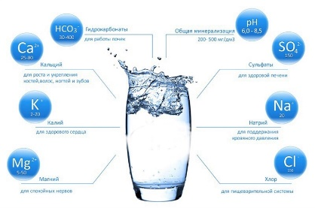
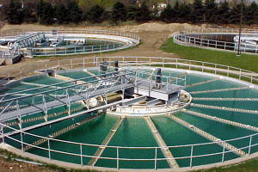
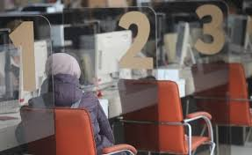
О соблюдении показателей качества и надежности услуг
О достижении показателей эффективности деятельности
● Качество воды по всем показателям соответствует требованиям санитарных норм
Процесс контроля качества воды осуществляется лабораторией Предприятия. В процессе обеззараживания воды используется безопасный и нетоксичный гипохлорит натрия.
● Качество очистки сточных вод на канализационных очистных сооружениях
Все сточные воды принимаемые Предприятием проходят полную биологическую очистку. Качество очистки контролируется испытательной лабораторией Предприятия.
Ежедневно выполняются анализы сточных вод, поступающих на станцию аэрации, по химическим и бактериологическим показателям на всех этапах очистки.
Ежеквартально проводится мониторинг очищенных сточных вод в накопителях и водохранилищах.
● В целях повышения качества обслуживания потребителей
Функционируют 4 центра обслуживания потребителей.
Для удобства потребителей работает Мобильное приложение личного кабинета потребителя, в котором предусмотрены следующие функции: передача показаний индивидуальных приборов учета (ИПУ); заявка на опломбировку и распломбировку ИПУ; межповерочный интервал; расшифровка начислений; расшифровка оплаты.
Рассылаются СМС уведомления о наличии задолженности с указанием суммы долга, оплаты и другие данные.
● Тарифы Предприятию утверждены на пятилетний период 2020 – 2024 гг. с применением затратного метода, при котором показатели качества и надежности услуг, эффективности деятельности субъекту естественной монополии не утверждаются.
15

Slide 16
Основные финансово-экономические показатели деятельности
(отчет о прибылях и убытках) за 2024 год
№ п/п | Наименование показателей | За 2024 год (неаудированный), тыс. тенге
1 | Доход от реализации услуг водоснабжения и водоотведения (выручка) | 28 913 605
2 | Себестоимость реализованных услуг | 25 590 497
3 | Расходы по реализации | 2 341 556
4 | Административные расходы | 1 642 198
5 | Прочие расходы | 910 028
6 | Прочие доходы | 4 489 673
7 | Расходы по подоходному налогу | -5 364 292
8 | Финансовый результат (убыток) | -2 445 293
16

Slide 17
Объемы предоставленных услуг водоснабжения и водоотведения
за 2024 год
Группа | Наименование потребителей | Утвержденный в ТС объем, тыс.м³ | Фактический объем услуг, тыс.м³ | Откло-нение, %
Объем реализации услуг водоснабжения – всего, в том числе: |  | 180 510 | 180 941 | 0,2%
I | - физические лица - организации, занимающиеся производством тепловой энергии, в пределах объемов потребления воды на собственные нужды в процессе производства тепловой энергии и объемов подпитки при предоставлении услуг горячего водоснабжения (при открытой системе горячего водоснабжения), организации, занимающиеся передачей и распределением тепловой энергии, в пределах объемов утвержденных нормативных технических потерь и организации, предоставляющие регулируемые услуги в сфере водоснабжения и (или) водоотведения | 140 462 | 139 582 | -0,6%
II | - прочие потребители - юридические лица, не входящие в состав первой и третьей групп | 33 418 | 34 107 | 2%
III | - организации, содержащиеся за счет бюджетных средств | 6 630 | 7 252 | 9,3%
Объем реализации услуг водоотведения – всего, в том числе: |  | 139 757 | 137 709 | -1,4%
I | - физические лица - организации, занимающиеся производством тепловой энергии, в пределах объемов потребления воды на собственные нужды в процессе производства тепловой энергии и объемов подпитки при предоставлении услуг горячего водоснабжения (при открытой системе горячего водоснабжения), организации, занимающиеся передачей и распределением тепловой энергии, в пределах объемов утвержденных нормативных технических потерь и организации, предоставляющие регулируемые услуги в сфере водоснабжения и (или) водоотведения | 98 222 | 96 404 | -1,8%
II | - прочие потребители - юридические лица, не входящие в состав первой и третьей групп | 33 210 | 31 907 | -3,9%
III | - организации, содержащиеся за счет бюджетных средств | 8 325 | 9 398 | 12,8%

Slide 18
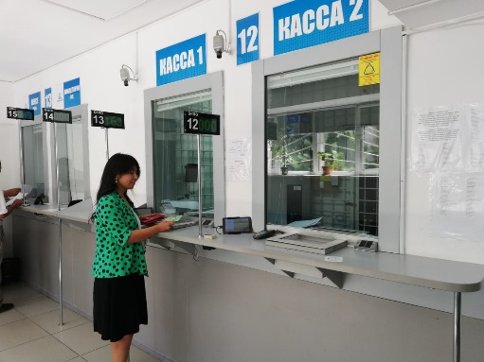
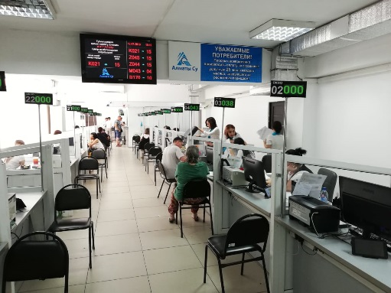
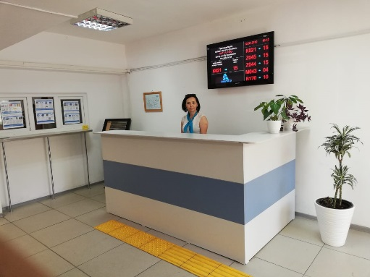
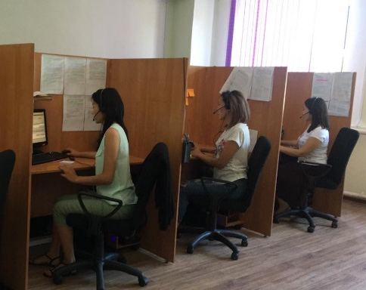


Проводимая работа с потребителями услуг водоснабжения и водоотведения
В целях снижения дебиторской задолженности Предприятием ежедневно проводятся мероприятия по взысканию дебиторской задолженности, используется весь спектр досудебных и судебных мер, в том числе за 2024 год охвачены 32 689 потребителей и проведены следующие работы: - Досудебные уведомления доставлены 13 575 должникам на сумму 304,63 млн.тенге., из них оплатили 211,31 млн.тенге или 69%,
- Приостановлена подача услуг 102 должникам на сумму 1,61 млн.тенге., из них оплатили 0,81 млн.тенге или 50,3%,
- Заблокированы канализационные стояки в многоквартирных домах специальным оборудованиям 10 554 должникам на сумму 86,7 млн.тенге., из них оплатили 53,61 млн.тенге или 61,8%, - Переданы материалы нотариусам и поданы иски в суд 4 716 должникам на сумму 265 млн.тг, из них оплатили 71,5 млн.тенге или 26,9%.
Центры по обслуживанию потребителей (ЦОП)
1. ЦОП «Орталық», ул.Жарокова, 196
2. ЦОП «Шығыс», ул.Ботаническая, 29а
3. ЦОП «Батыс», мкр.«Жетысу-3», 37
4. ЦОП «Алатау», ул.Чуланова, 109
Центральная диспетчерская служба ЦДС круглосуточная 274-66-66, 274-24-20
Справочно-информационная служба Call-центр 3 777 444
Телефон доверия 245-95-28
Вопросы деятельности Предприятия освещаются в средствах массовой информации и на веб-сайте www.almatysu.kz
18

Slide 19
Проводимая работа с потребителями услуг водоснабжения и водоотведения
Информация о способах платежей
Способы получения потребителями счет-квитанций и счетов-фактур
В кассах предприятий, расположенных в ЦОП-ах по адресам:
- ул. Жарокова,196;
- мкр.Жетысу-3, дом 37;
- ул. Ботаническая 29А;
ул. Чуланова 109.
Посредством платежных терминалов предприятий, расположенных в ЦОП-ах.
Посредством интернет-банкинга банков второго уровня. Интернет-банкинг позволяет пользователям управлять банковскими счетами в режиме on-line в любой точке мира, с любого компьютера/смартфона, имеющего подключение к интернету. Вы можете быстро и легко проводить операции с квитанциями 24 часа в сутки 7 дней в неделю.
Через мобильное приложение и официального сайта Kaspi Bank, для потребителей не жилых помещений.
В абонентских отделах Предприятия, расположенных в ЦОПах по адресам:
- ул. Жарокова,196;
- мкр.Жетысу-3, дом 37;
ул. Ботаническая 29А;
ул. Чуланова 109.
Посредством входа на веб-портал Предприятия и регистрации с помощью лицевого счета и ответом на несколько вопросов для аутентификации
В абонентском отделе АО «Алсеко» по адресу
ул. Байзакова 221
Ежемесячно автоматически выгружаются счета-фактуры абонентов в сервер Комитета государственных доходов. Авторизованные на сайте Комитета потребители имеют возможность получить электронную версию счет-фактуры ВАЖНО!!!
Данный вариант для плательщиков НДС.
19

Slide 20

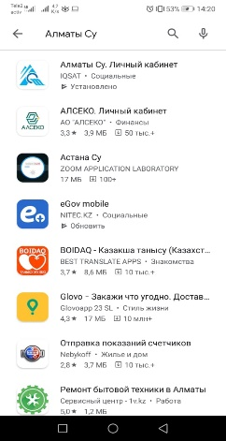
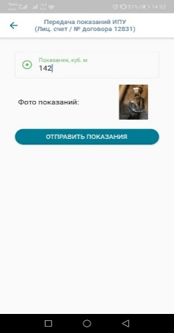
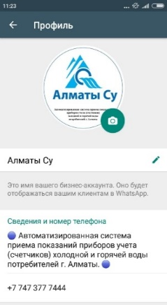
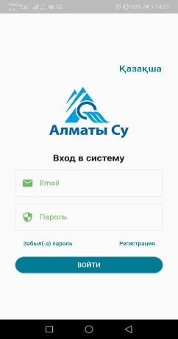

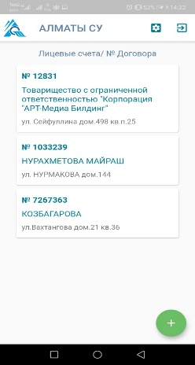
Проводимая работа с потребителями услуг водоснабжения и водоотведения
Мобильное приложение личного кабинета потребителя
В мобильном приложении предусмотрены следующие функции:
передача показаний ИПУ;
заявка на опломбировку ИПУ;
заявка на распломбировку ИПУ;
реестр действующих ИПУ;
расшифровка начислений;
расшифровка оплаты и др. документы
20

Slide 21
Оснащенность приборами учета
Группы Потребителей | Всего домов и квартир | Дома, и квартиры, оснащенные ПУ | % | Всего ПУ | В работе / Выведены
Всего физические лица, в том числе; | 584 229 | 398 672 | 67% | 491 070 | 360 989 /130 081
Многоквартирные жилые дома | 465 512 | 324 962 | 69% | 428 947 | 320 506 / 104 484
Индивидуальные жилые строения | 118 717 | 73 710 | 62% | 75 726 | 54 593 / 25 597
Юридические лица | 28 713 | 28 713 | 100% | 34 802 | 34 289 / 0
Бюджетные организации | 870 | 870 | 100% | 1 897 | 1 903 / 0
Всего: | 613 812 | 428 255 | 70% | 541 372 | 411 291 / 130 081
По состоянию на конец 2024 года из 613 812 потребителей ГКП «Алматы Су» 428 255 (70%) потребителей имеют 541 372 установленных приборов учета, из них 411 291 (76%) находятся в рабочем состоянии.

Slide 22
Количество потребителей
Информация о количестве потребителей по услуге водоснабжения
№ п/п | Административный район | Юридические лица | Бюджетные организации | Коллективные договоры | КСК по единому платежу | МЖД | ИЖС | Всего
1 | Алатауский район | 2 017 | 37 | 198 | 14 | 30 726 | 24 271 | 57 263
2 | Алмалинский район | 5 188 | 119 | 32 | 13 | 81 306 | 4 358 | 91 016
3 | Ауэзовский район | 3 538 | 73 | 39 | 12 | 96 471 | 6 089 | 106 222
4 | Бостандыкский район | 5 609 | 101 | 33 | 21 | 99 654 | 5 591 | 111 009
5 | Жетысуский район | 1 921 | 43 | 22 | 7 | 26 862 | 15 930 | 44 785
6 | Медеуский район, Талгарский район | 4 042 | 115 | 101 | 24 | 41 145 | 19 222 | 64 649
7 | Наурызбайский район, Карасайский район | 1 256 | 20 | 52 | 20 | 27 927 | 12 257 | 41 532
8 | Турксибский район, Илийский район | 2 000 | 81 | 22 | 9 | 31 418 | 25 315 | 58 845
ИТОГО: |  | 25 571 | 589 | 499 | 120 | 435 509 | 113 033 | 575 321
Информация о количестве потребителей по услуге водоотведения
№ п/п | Административный район | Юридические лица | Бюджетные организации | Коллективные договоры | КСК по единому платежу | МЖД | ИЖС | Всего
1 | Алатауский район | 2 173 | 64 | 27 | 12 | 32 900 | 8 420 | 43 596
2 | Алмалинский район | 5 269 | 167 | 9 | 13 | 82 270 | 1 165 | 93 893
3 | Ауэзовский район | 3 824 | 124 | 16 | 16 | 100 126 | 3 462 | 107 568
4 | Бостандыкский район | 6 271 | 147 | 12 | 25 | 105 627 | 2 194 | 114 276
5 | Жетысуский район | 2 081 | 64 | 7 | 8 | 27 393 | 5 596 | 35 149
6 | Медеуский район, Талгарский район | 4 459 | 158 | 35 | 21 | 46 821 | 7 982 | 59 476
7 | Наурызбайский район, Карасайский район | 1 736 | 29 | 21 | 20 | 38 449 | 5 313 | 45 568
8 | Турксибский район, Илийский район | 2 274 | 103 | 13 | 8 | 31 493 | 6 581 | 40 472
ИТОГО: |  | 28 087 | 856 | 140 | 123 | 470 079 | 40 713 | 539 998

Slide 23
Направление дополнительного дохода
на модернизацию, реконструкцию водопроводных сетей, на приобретение основных средств (оборудование) по услугам водоснабжения
С 1 сентября 2024 года, в соответствии с внесёнными изменениями в законодательство, регулирующее деятельность в сфере естественных монополий, были введены дифференцированные тарифы по 4 подгруппам 1 группы потребителей в зависимости от объемов потребления услуг водоснабжения. Указанные меры тарифного регулирования направлены на стимулирование населения к рациональному потреблению ресурсов, а также на формирование дополнительного дохода предприятия. Полученный дополнительный доход, при применении дифференцированных тарифов, направлен на реконструкцию водопроводных сетей, на приобретение основных средств и увеличение инвестиционной программы на 2025 год.
№ п/п | Наименование показателей | Всего, тыс. тенге без НДС
I | Дополнительный доход с 1 сентября по 31 декабря 2024 года | 1 742 135
II | Направление использования дополнительного дохода | 1 742 135
1 | Реконструкция водопровоных сетей, замена оборудования в 2024 году | 539 521
1.1 | Реконструкция водопроводных сетей | 261 707
1.2 | Приобретение основных средств (оборудование) | 277 814
2 | Увеличение инвестиционной программы на 2025 год | 1 202 614
23

Slide 24
Перспективы деятельности и
тарифов на услуги водоснабжения и водоотведения
С 1 января по 31 января 2025 года действовали утвержденные тарифы на услуги по водоснабжению и водоотведению согласно Приказу ДКРЕМ МНЭ РК по городу Алматы от 24 декабря 2024 года №177-ОД и №179-ОД на основании пункта 3 статьи 15 Закона Республики Казахстан от 27 декабря 2018 года №204-VI «О естественных монополиях» (в связи с окончанием срока действия инвестиционной программы).
С 1 февраля 2025 года утверждены новые тарифы с сохранением дифференцированных тарифов по подгруппам потребителей в зависимости от объемов потребления услуг водоснабжения физическими лицами на услуги по водоснабжению и водоотведению согласно Приказу ДКРЕМ МНЭ РК по городу Алматы от 27 декабря 2024 года №184-ОД и №182-ОД, в связи с истечением срока действия в 2024 году ранее утвержденных тарифов, для потребителей города Алматы в соответствии со статьей 26 Закона Республики Казахстан от 27 декабря 2018 года № 204-VI «О естественных монополиях» и пунктом 14 Правил формирования тарифов, утверждёнными Приказом МНЭ РК от 19 ноября 2019 года № 90.
Действуют дифференцированные тарифы на услуги водоснабжения по подгруппам потребителей в зависимости от объемов потребления физическими лицами, для следующих категорий потребителей г. Алматы для первой группы потребителей по 4 подгруппам (1 подгруппа - до 3 м³ в месяц на 1 человека; 2 подгруппа – свыше 3 м³ до 5 м³ в месяц на 1 человека; 3 подгруппа – свыше 5 м³ до 10 м³ в месяц на 1 человека; 4 подгруппа – свыше 10 м³ в месяц на 1 человека) с применением коэффициента от 1 до 2 к тарифу для первой группы.
Предприятию утверждены Инвестиционные программы на 2025 год с учетом перенесенных с 2024 года мероприятий в целях снижения износа сетей:
на услуги водоснабжения – 9 657,3 млн. тенге, в том числе перенесенные с 2024 года мероприятия 2 704,5 млн. тенге.
на услуги водоотведения – 3 912,9 млн. тенге, в том числе перенесенные с 2024 года мероприятия 70,1 млн. тенге.
Кроме того, для реализации проекта по водоотведению, предусмотренного Программой развития г. Алматы до 2025 года и среднесрочные перспективы до 2030 года, предусмотрена возможность получения 18 814 млн. тенге из местного бюджета, не учитываемых при формировании тарифов.
Группа потребителей | Наименование групп потребителей | на услуги водоснабжения |  | на услуги водоотведения
 |  | тенге за 1 м3 без НДС | тенге за 1 м3 с НДС | тенге за 1 м3 без НДС | тенге за 1 м3 с НДС
1 группа | физические лица | 91,96 | 103,00 | 54,30 | 60,82
 | организации, занимающиеся производством тепловой энергии, в пределах объемов потребления воды на собственные нужды в процессе производства тепловой энергии и объемов подпитки при предоставлении услуг горячего водоснабжения; организации, занимающиеся передачей и распределением тепловой энергии; организации, предоставляющие регулируемые услуги в сфере водоснабжения и (или) водоотведения | 137,94 | 154,49 | 54,30 | 60,82
2 группа | прочие потребители - юридические лица, не входящие в состав первой и третьей групп | 290,77 | 325,66 | 158,73 | 177,78
3 группа | организации, содержащиеся за счет бюджетных средств | 186,41 | 208,78 | 100,21 | 112,24
24

Slide 25
СПАСИБО ЗА ВНИМАНИЕ!

